Slide 1

YouHi
이태훈 이주형 김성수 김민재 이인평

Slide 2

YOUTUBE Hi !
목차
1. 개요 및 개발 동기
2. 개발 목표
3. 개발 내용
4. 개발 일정

Slide 3
YOUTUBE Hi !
01. 개요 및 개발 동기
INDEX
02. 개발 목표
03. 개발 내용
04. 개발 일정
Notes:
테스트.

Slide 4








개요 및 개발 동기

Slide 5
개요 및 개발 동기
청소년의 YOUTUBE 사용 실태
68%
41%
성인인증을
하지 않고도
성인자료 접근.
거의 매일 이용
초등학교
거의 매일(58.7%)
주 1~2회(24.4%) 달 1~2회(6.2%)
중학교
거의 매일(76.3%)
주 1~2회(15.3%) 달 1~2회(3.2%)
고등학교
거의 매일(68.5%)
주 1~2회(20.9%) 달 1~2회(3.6%)
( 여성가족부, 『청소년매체이용및유해환경실태조사』, 2019 )

Slide 6
개요 및 개발 동기
청소년의 YOUTUBE 사용 실태
( 여성가족부, 『청소년매체이용및유해환경실태조사』, 2019 )

Slide 7
개요 및 개발 동기
현재 YOUTUBE 영상 검열 시스템
영상이 일정 조회수에 이르면 자동검열장치
새로 업로드 된 영상에 대한 즉각 필터링 불가능
운영자의 모니터링을 통한 수동 검열
수동 검열의 한계
사용자의 신고를 통한 검열
사용자의 신고를 받고 처리까지의 시간이 오래걸림

Slide 8
개발 목표
1차 검열
영상 내 선정적 폭력적 요소 확인
필터링 된 영상 업로드
영상 업로드
영상 내 흡연 등의 유해한 장면이 포함되어있는지 확인
음성 내 청소년에게 부적절한 언어를
포함하는지 확인

Slide 9

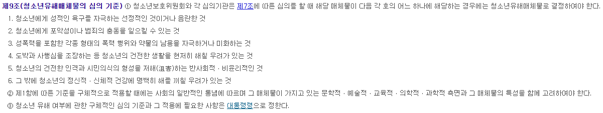
개발 목표

Slide 10









개발 목표
YOUTUBE community guidelines
유해하거나 위험한 컨텐츠
과도한 노출 혹은 성적인 컨텐츠
폭력적이거나 노골적인 컨텐츠
YOUTUBE community guidelines
Notes:
추가. 미성년자에 대한 규정내용. 구체적.

Slide 11
개발 목표
YOUTUBE community guidelines
유해하거나 위험한 컨텐츠
과도한 노출 혹은 성적인 컨텐츠
폭력적이거나 노골적인 컨텐츠
Notes:
음성 필터링에 맞는 거 추가해주기.

Slide 12
개발 내용
영상 필터링
Python기반 resCRNN
업로드 영상을 10분 단위로 나눈 후 무작위 샘플링.
샘플링 내용 중 유해하다는 영상이 인식되면 그 위치를 기록.
음성 필터링
STT API, FastText
영상에서 음성을 추출, STT(Speech To Text)를 통해 텍스트 변환.
변환된 텍스트 전처리 후 FastText를 통해 텍스트 안에 비속어 존재 유무 판단, 비속어 발견 시 그 위치를 기록.
WEB
AWS, react.js
react.js를 활용한 웹앱 개발.
AWS와 연동하여 업로드 동영상 필터.
Notes:
ㅠㅠ

Slide 13




개발 내용
영상 필터링
Python기반 resCRNN
음성 필터링
STT API, FastText
WEB
react.js
Notes:
ㅠㅠ

Slide 14
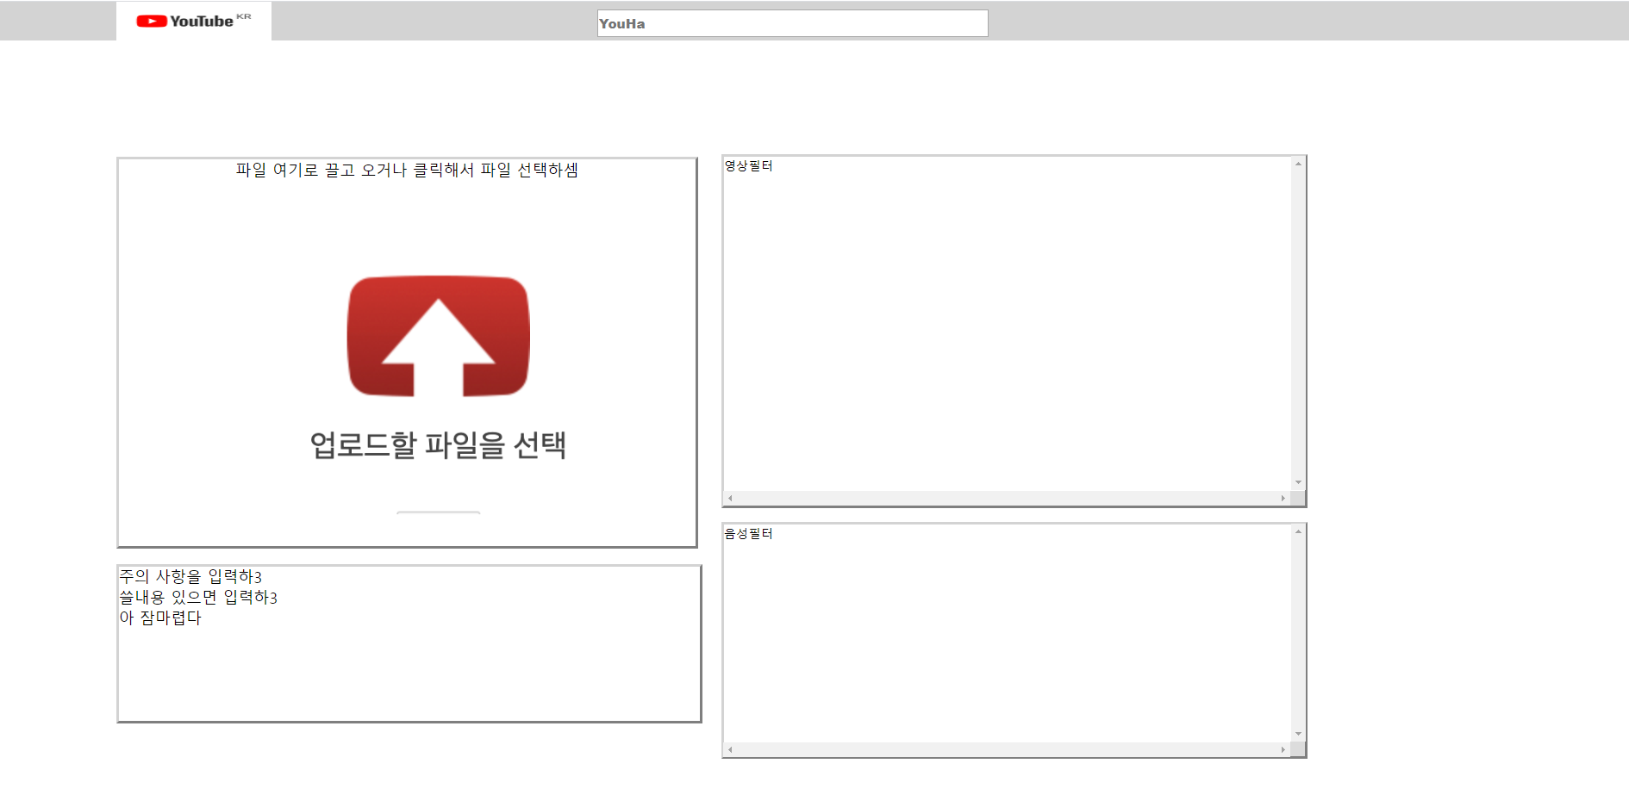

YouHI
개발 내용 영상 필터링
영상 업로드
영상 샘플링
프레임 추출
영상 분류

Slide 15
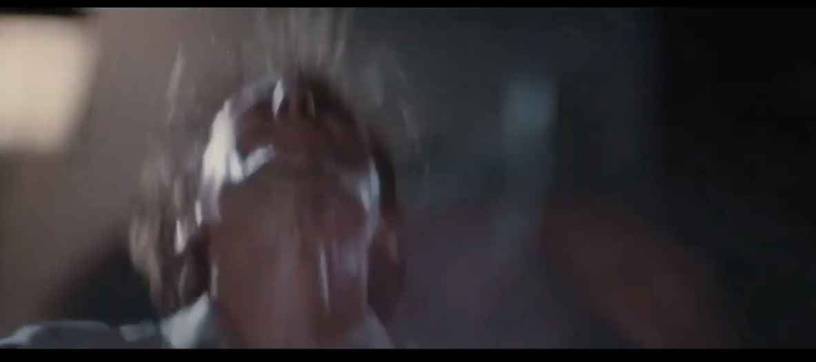


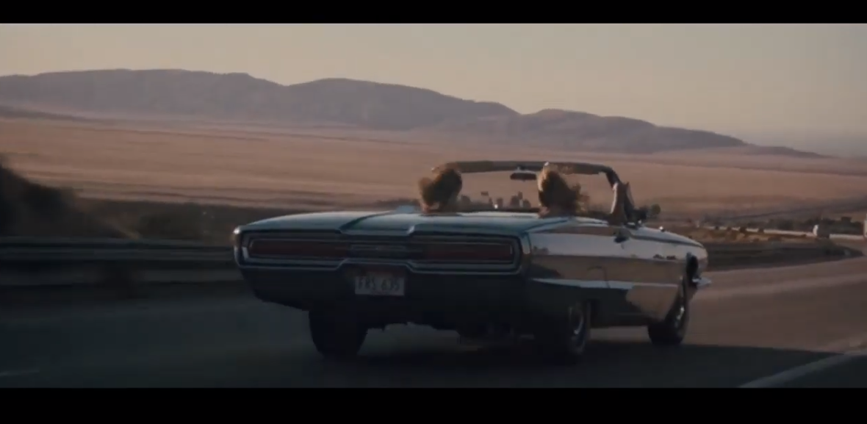



YouHI
개발 내용 영상 필터링
영상 업로드
영상 샘플링
프레임 추출
영상 분류

Slide 16
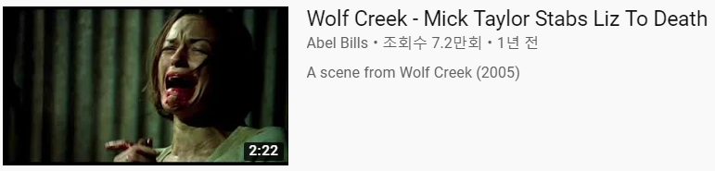
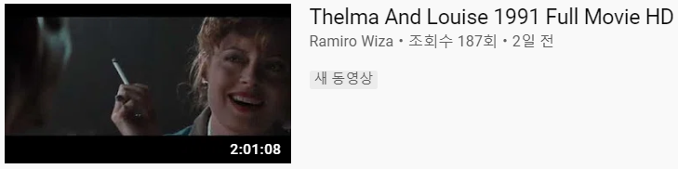
개발 내용 영상 필터링
1. 영상 길이 10분 이하
전수 조사
2. 영상 길이 10분 이상
처리시간 10분 제한.
ex) 10분 처리시간이 1분이라면?
->100분 탐색 시 10분.
영상 업로드
영상 샘플링
프레임 추출
영상 분류

Slide 17
YouHI
개발 내용 영상 필터링
영상 업로드
영상 샘플링
프레임 추출
영상 분류

Slide 18
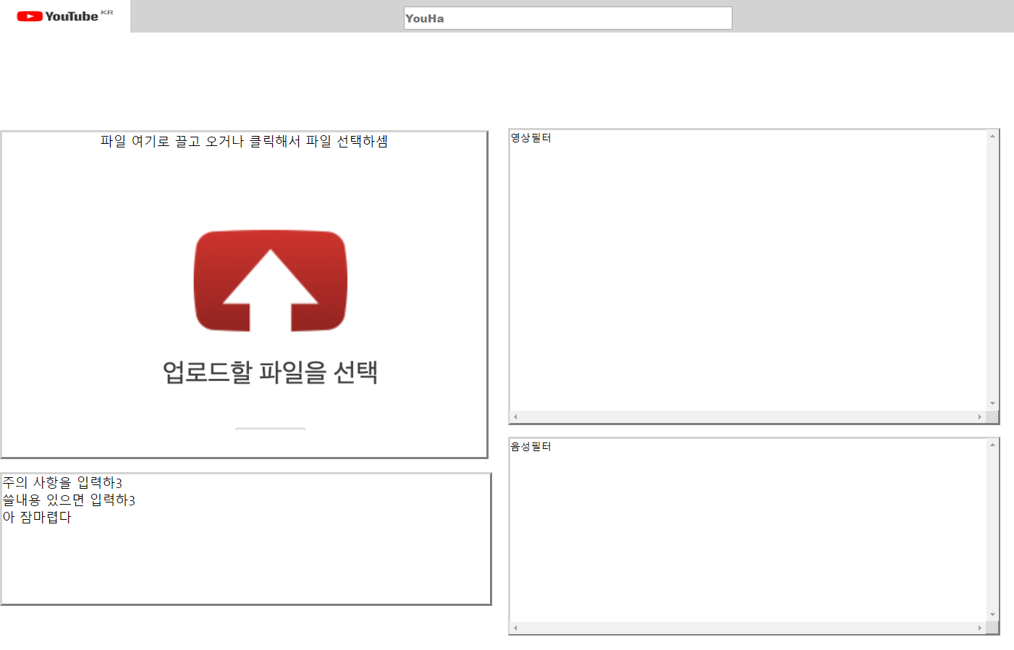
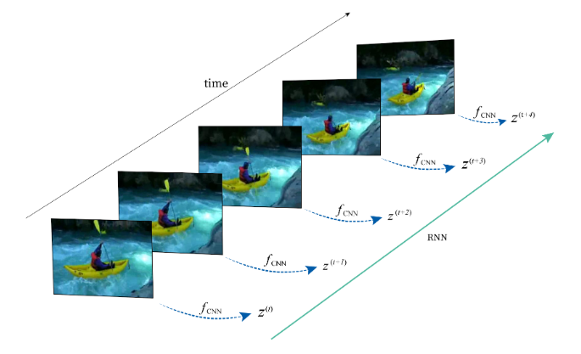
YouHI
개발 내용 영상 필터링
CRNN(CNN+RNN)
영상 업로드
영상 샘플링
프레임 추출
영상 분류

Slide 19



YouHI
개발 내용 음성 필터링
음성 추출
STT
FastText
음성 필터
Notes:
동영상 이미지랑 소리 뭐라하지 파장 그거 이미지 넣기.

Slide 20



YouHI
개발 내용 음성 필터링
음성 추출
STT
FastText
음성 필터

Slide 21
YouHI
개발 내용 음성 필터링
음성 추출
STT
FastText
음성 필터
Notes:
khaiii : 형태소 분석 텍스트 데이터 전처리
fasttext : fasttext 모델을 이용해 각 형태소와 욕설 사이의 cosine similarity를 계산. 욕설 필터.

Slide 22
YouHI
개발 내용 음성 필터링
음성 추출
STT
FastText
음성 필터

Slide 23
개발 내용

Slide 24
개발 일정
Mar
Apr
May
Jun
데
이
터
베
이
스
구
축

Slide 25
개발 일정
 | 1월 | 2월 | 3월 | 4월 | 5월 | 6월
주제 회의 및 결정
주요 데이터셋 설정
주요 기술 연구 – 딥러닝 모델 연구
관련 시스템 분석 – AWS 서비스 분석
데이터셋 구축
시스템 설계
영상 필터링 서비스 구현
음성 필터링 서비스 구현
웹페이지 구현
시스템 테스트 및 보완

